Slide 1
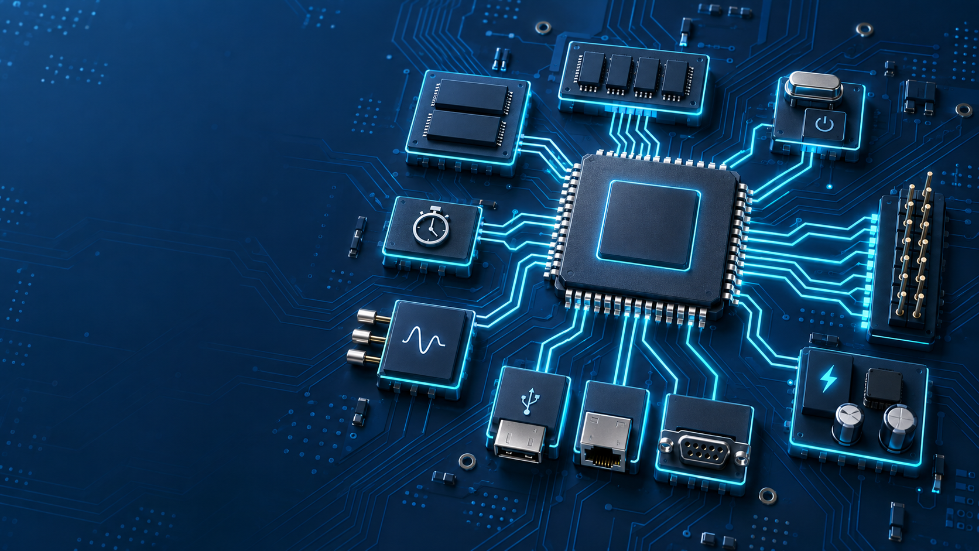
PERTEMUAN 2
Arsitektur
Mikrokontroler
& GPIO
CPU, register, memori, bus, clock, reset, dan praktikum input-output digital sederhana.
Dr. Dodi Yudo Setyawan, S.Si., M.T.I.
Program Studi Sistem Komputer • IIB Darmajaya
Notes:
Pembukaan pertemuan kedua. Hubungkan dengan pertemuan pertama: setelah mengenal embedded system, mahasiswa masuk ke arsitektur inti dan praktik I/O digital.

Slide 2
Arah Pertemuan 2
Mengacu RPS: arsitektur mikrokontroler/mikroprosesor dan praktikum GPIO input-output sederhana.
Capaian
Aktivitas
Output
Menjelaskan struktur arsitektur embedded system
Menganalisis peran register, memori, bus, dan GPIO
Merancang I/O digital sederhana
Kuliah singkat dan demonstrasi rangkaian
Praktikum LED dan push button
Pull-up/pull-down dan diskusi troubleshooting
Simulasi rangkaian berjalan
Kode diunggah ke LMS/Git
Jawaban kuis konsep dan dokumentasi praktikum
CPMK84 • CPMK94 • CPMK95 • CPMK101
Wokwi/Tinkercad
Bobot RPS: 5%
Embedded Systems • Pertemuan 2
02
Notes:
Sampaikan bahwa pertemuan ini berbasis praktik sederhana, tetapi konsepnya menjadi fondasi semua proyek embedded berikutnya.

Slide 3
Peta Besar Arsitektur Embedded
Setiap blok punya peran: menghitung, menyimpan, berkomunikasi, membaca input, dan mengendalikan output.
Clock & Reset
Bus Data/Alamat/Kontrol
Input
Sensor / Button
GPIO / ADC
Interface
CPU +
Register
Output
LED / Aktuator
Memory
Komunikasi Serial
Cara membaca diagram: sinyal input masuk lewat pin, CPU menjalankan instruksi, lalu output dikirim kembali ke perangkat luar.
Embedded Systems • Pertemuan 2
03
Notes:
Jelaskan blok satu per satu. Tekankan bahwa GPIO adalah pintu gerbang digital yang paling mudah dipraktikkan pada awal pembelajaran.

Slide 4
Mikrokontroler vs Mikroprosesor
Keduanya memproses instruksi, tetapi tingkat integrasi dan ekosistem perangkatnya berbeda.
MCU
MPU
CPU, memori, GPIO, timer, ADC dalam satu chip
Cocok untuk kontrol langsung
Hemat daya dan biaya
Contoh: Arduino/AVR, STM32, ESP32
CPU utama perlu memori/periferal eksternal
Cocok untuk komputasi lebih kompleks
Biasanya memakai OS
Contoh: Raspberry Pi, SoC Linux
Aturan praktis: pilih MCU untuk kontrol sederhana/real-time; pilih MPU saat perlu OS, tampilan kompleks, atau komputasi besar.
Embedded Systems • Pertemuan 2
04
Notes:
Bandingkan board Arduino/ESP32 dengan Raspberry Pi. Jelaskan bahwa batasnya bisa kabur pada SoC modern, tetapi konsep integrasi tetap penting.

Slide 5
CPU, Register, dan Bus
CPU mengeksekusi instruksi; register mempercepat operasi; bus memindahkan data antarblok.
CPU
Fetch–Decode–Execute
Flash
Instruksi
Register
Kerja Cepat
GPIO
Periferal
Bus: jalur data, alamat, dan kontrol
Memindahkan instruksi, data sensor, nilai register, dan sinyal kontrol antarblok.
Analogi: CPU = pengambil keputusan, register = meja kerja kecil, memori = lemari arsip, bus = jalan penghubung.
Embedded Systems • Pertemuan 2
05
Notes:
Gunakan analogi ruang kerja agar mahasiswa mudah memahami register dan memori. Jelaskan register spesial untuk konfigurasi pin/periferal.

Slide 6
Memori & Register Periferal
Dalam MCU, banyak periferal dikendalikan seperti alamat memori: tulis/baca register konfigurasi.
Jenis
Fungsi
Catatan Praktis
Flash / ROM
Menyimpan program/firmware
Tidak hilang saat listrik mati
SRAM
Menyimpan variabel sementara
Hilang saat daya mati
EEPROM / NVS
Menyimpan konfigurasi kecil
Bertahan setelah reset
Peripheral Register
Mengatur GPIO, timer, ADC, UART
Alamat khusus untuk kontrol hardware
Kunci praktikum: set pinMode → tulis/baca level logika → amati perubahan pada LED atau nilai tombol.
Embedded Systems • Pertemuan 2
06
Notes:
Jelaskan contoh praktis: saat digitalWrite dijalankan, library menulis nilai ke register output GPIO.

Slide 7
Clock & Reset
Clock menentukan irama kerja, sedangkan reset mengembalikan sistem ke kondisi awal yang diketahui.
Clock source
internal / external
MCU Core
CPU + Bus
Oscillator / Crystal
Timer / PWM / UART
Reset source
power-on / tombol / watchdog
Clock terlalu lambat/cepat memengaruhi timing; reset dibutuhkan saat sistem gagal, macet, atau baru dinyalakan.
Embedded Systems • Pertemuan 2
07
Notes:
Jelaskan power-on reset dan watchdog timer. Hubungkan dengan praktik: tombol reset pada Arduino/ESP32.

Slide 8
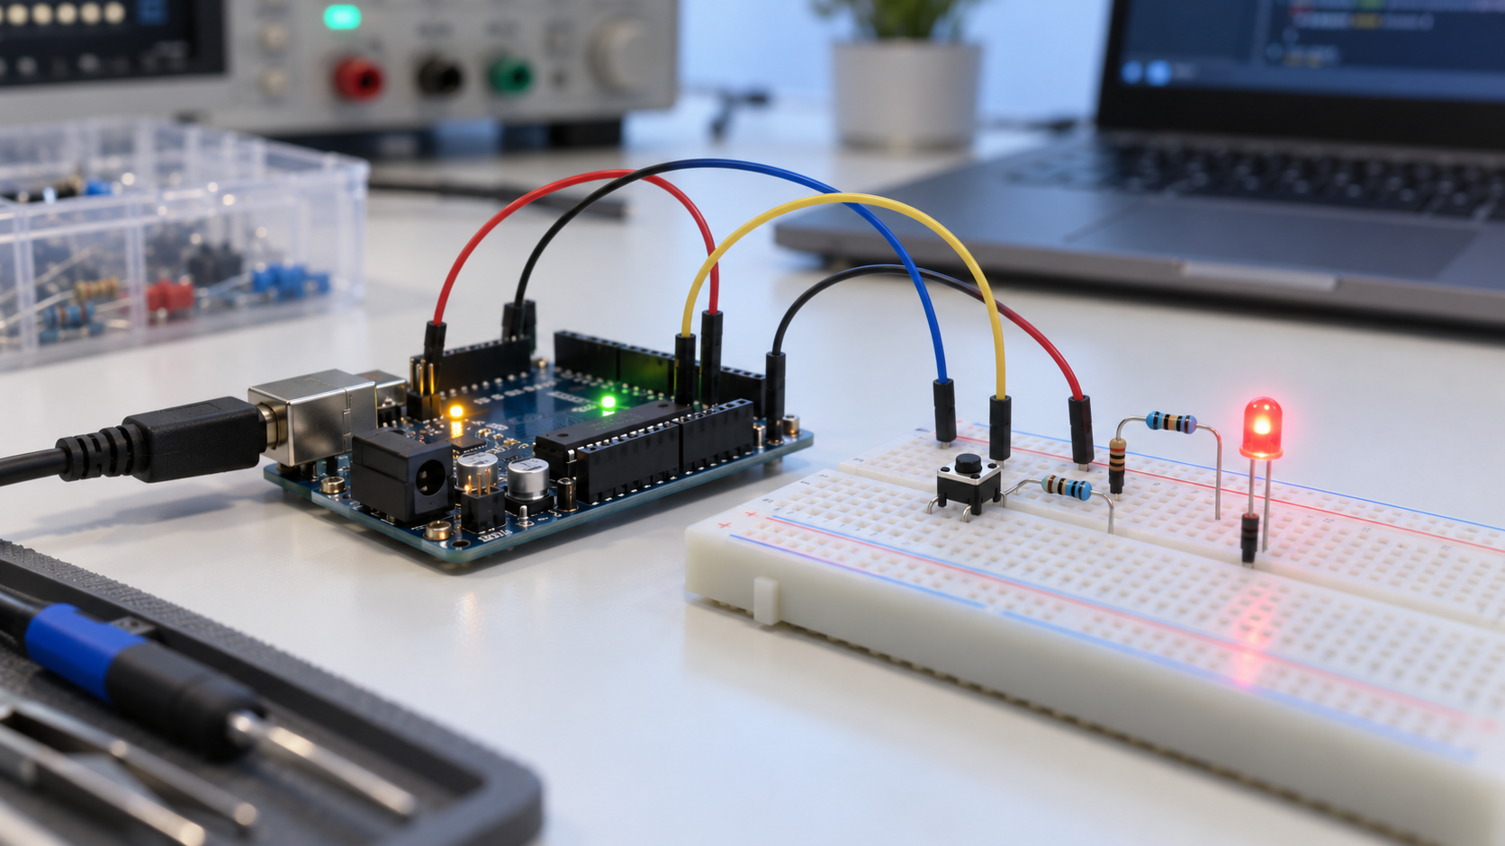
GPIO sebagai Output: Menyalakan LED
Output digital hanya dua keadaan: LOW atau HIGH. LED perlu resistor pembatas arus.
GPIO Pin
Resistor
220–330Ω
GND
LED
Prinsip: HIGH memberi tegangan pada pin; arus mengalir melalui resistor dan LED ke ground.
Embedded Systems • Pertemuan 2
08
Notes:
Tekankan keselamatan rangkaian: LED tanpa resistor berisiko rusak. Jelaskan active-high dan active-low secara singkat.

Slide 9
GPIO sebagai Input: Push Button
Input digital perlu level stabil; pull-up atau pull-down mencegah pin “mengambang”.
Pull-down
Pull-up
Tombol
GPIO
3.3V / 5V
3.3V / 5V
Idle = HIGH
Ditekan = LOW
R
10kΩ
R
10kΩ
Idle = LOW
Ditekan = HIGH
GND
Tombol
GPIO
GND
Embedded Systems • Pertemuan 2
09
Notes:
Tekankan masalah floating input dan bouncing. Bila memakai Arduino, INPUT_PULLUP memakai resistor pull-up internal sehingga logika tombol menjadi aktif LOW.

Slide 10
Praktikum: LED + Push Button
Target: tombol mengubah status LED dan mahasiswa memahami alur pinMode, digitalRead, digitalWrite.
Langkah Simulasi
Buka Wokwi/Tinkercad lalu pilih board Arduino/ESP32
Rangkai LED + resistor pada pin output
Rangkai tombol dengan pull-up/pull-down
Tulis kode, jalankan simulasi, amati perubahan
Unggah screenshot, kode, dan catatan error ke LMS/Git
if (digitalRead(BUTTON)==LOW) {
digitalWrite(LED, HIGH);
}
Embedded Systems • Pertemuan 2
10
Notes:
Sesuaikan pin dengan board yang digunakan. Jelaskan bahwa kondisi LOW pada contoh berlaku untuk INPUT_PULLUP.

Slide 11
Troubleshooting Rangkaian GPIO
Kesalahan kecil pada pin, polaritas, atau ground sering membuat praktikum tidak berjalan.
1
LED tidak menyala
Cek polaritas LED, resistor, pin output, dan nilai HIGH/LOW.
2
Tombol selalu terbaca 1/0
Cek pull-up/pull-down, mode pin, dan jalur ke GND/VCC.
3
Simulasi error
Periksa nama variabel, nomor pin, library, dan board yang dipilih.
4
LED berkedip aneh
Periksa debouncing atau pembacaan tombol yang terlalu cepat.
5
Board tidak respons
Tekan reset, cek catu daya, port, dan koneksi ground.
Strategi debug: ubah satu hal setiap kali, catat hasilnya, lalu bandingkan dengan rangkaian referensi.
Embedded Systems • Pertemuan 2
11
Notes:
Dorong mahasiswa melakukan debugging sistematis: cek catu daya, ground bersama, pin, kode, lalu log serial.

Slide 12
Rangkuman, Kuis, dan Tugas LMS
Pastikan mahasiswa mampu menghubungkan konsep arsitektur dengan praktik GPIO.
Rangkuman Inti
Kuis & Deliverable
MCU mengintegrasikan CPU, memori, dan periferal dalam satu chip.
Register dan bus memungkinkan CPU mengatur perangkat keras.
Clock memberi irama; reset membuat kondisi awal stabil.
GPIO adalah dasar input-output digital untuk LED, tombol, relay, dan sensor sederhana.
Jelaskan peran CPU, register, memori, dan bus.
Bedakan pull-up dan pull-down.
Unggah kode + screenshot simulasi LED/button.
Tuliskan 3 masalah troubleshooting yang ditemukan dan solusinya.
Pertemuan berikutnya: sistem sensor dan aktuator pada embedded system.
Embedded Systems • Pertemuan 2
12
Notes:
Tutup dengan pengumpulan LMS/Git dan pengingat membawa laptop/kit untuk praktikum selanjutnya.

